Slide 1

Социально-психологическое тестирование по единой методике
ИНФОРМАЦИЯ ДЛЯ РОДИТЕЛЕЙ
РЕГИОНАЛЬНЫЙ ОПЕРАТОР СПТ ЕМ
ПО СВЕРДЛОВСКОЙ ОБЛАСТИ
ГБУ СО ЦППМСП «ЛАДО»

Slide 2
Проведение социально-психологического тестирования организовано во исполнение Приказа Министерства просвещения № 59 от 20.02.2020 г. «Об утверждении порядка проведения СПТ.» » и Приказа Министерства образования и молодёжной политики Свердловской области от 06.06.2025 № 63-И «Об организации проведения социально-психологического тестирования обучающихся в образовательных организациях Свердловской области».

Slide 3
Социально-психологическое тестирование по Единой Методике
Всероссийское мероприятие!
Участниками являются обучающиеся с 7 по 11 класс (достигшие 13 летнего возраста на момент проведения тестирования и старше), а также студенты 1-2 курсов средне-специальных и высших учебных заведений.

Slide 4
Социально-психологическое тестирование по Единой Методике
Целью тестирования является исследование ориентированное на выявление отношения подростка к своей жизни, переживанию трудностей, разногласий с другими людьми и жизненных неприятностей, а также их преодолению. Тем самым методика позволяет оценить процесс становления личности обучающегося.
С помощью тестирования так же оценивается вероятность вовлечения подростков в зависимое поведение на основе соотношения факторов риска и факторов защиты, воздействующих на них.

Slide 5
Выявляет ли методика СПТ наркопотребление или наркозависимость?
Методика не может быть использована для
формулировки заключения о наркотической или иной зависимости.
Данная методика оценивает степень влияния факторов риска, с которыми сталкиваются или могут столкнуться обучающиеся, и факторы защиты, позволяющие этому противостоять, адаптироваться, повысить психологическую устойчивость.

Slide 6
Какие результаты тестирования станут известны в образовательной организации?
Все результаты тестирования деперсонифицированы!!! Никто из сотрудников и руководства образовательной организации не сможет узнать индивидуальные результаты обучающегося.
Доступ к информации о том, какой код присвоен тестируемому имеет только психолог образовательной организации, соблюдение конфиденциальности данной информации охраняется законом РФ (Административная ответственность (согласно ст. 13.11 КоАП РФ), уголовная ответственность (137, 140, 272 ст. УК РФ), гражданско-правовая ответственность (ст. 15, 151 Гражданского кодекса, ст. 24 закона «О персональных данных»).

Slide 7
В чем заключается конфиденциальность проведения тестирования?
Все результаты тестирования строго конфиденциальны!
Каждому обучающемуся присваивается индивидуальный код участника, который делает невозможным персонификацию данных.
Список индивидуальных кодов и соответствующих им фамилий хранится в образовательной организации в соответствии с Федеральным законом от 27 июля 2007 г. № 152-ФЗ «О персональных данных».
Персональные результаты могут быть доступны только трем лицам: родителю, ребенку и педагогу-психологу.

Slide 8
Какие результаты будут получены Вами и вашим ребенком после проведения тестирования?
Основной принцип при сообщении результатов:
«не навреди!»
По завершению тестирования, после обработки результатов, обучающиеся или родители (законные представители) могут обратиться за получением кратких результатов теста и при необходимости получить более подробные рекомендации по минимизации влияния факторов риска и актуализации факторов защиты к психологу образовательной организации.

Slide 9
Могут ли результаты социально-психологического тестирования отрицательно повлиять на репутацию ребенка или осложнить его жизнь в дальнейшем?
Методика СПТ не выявляет наркопотребление или наркозависимость. В ней нет ни одного вопроса об употреблении наркотических средств и психотропных веществ.
Методика является опросом мнений и не оценивает самих детей! Таким образом, оцениваются не дети, а социально-психологические условия, в которых они находятся.

Slide 10
На основании чего делаются выводы в методике СПТ ?
Методика основана на представлении о непрерывности и единовременности совместного воздействия на ребенка «факторов риска» и «факторов защиты».
Если «факторы риска» начинают преобладать над «факторами защиты» – обучающемуся необходимо оказать психолого-педагогическую помощь и социальную поддержку и предотвратить таким образом вовлечение в негативные проявления, в том числе наркопотребление.

Slide 11
Что такое «факторы риска»?
«Факторы риска» – социально-психологические условия, повышающие угрозу вовлечения в зависимое поведение (например, наркопотребление).
Подверженность негативному влиянию группы;
Подверженность влиянию асоциальных установок социума;
Склонность к рискованным поступкам;
Склонность к совершению необдуманных поступков;
Трудность переживания жизненных неудач.

Slide 12
Что такое «факторы защиты»?
«Факторы защиты» – обстоятельства, повышающие социально-психологическую устойчивость к воздействию «факторов риска».
Методика оценивает такие параметры как:
Благополучие взаимоотношений с социальным окружением.
Активность жизненной позиции, социальная активность.
Умение говорить НЕТ сомнительным предложениям.
Психологическую устойчивость и уверенность в своих силах в трудных жизненных ситуациях.

Slide 13
Как проходит тестирование?
Обучающиеся отвечают на вопросы онлайн анкеты:
- для 7-9-х классов 110 утверждений,
- для 10-11 классов, а также студентов колледжей 140 утверждений.
при проведении тестирования в качестве наблюдателей допускается присутствие родителей учеников, но только при согласовании с администрацией образовательного учреждения.

Slide 14
Правила нахождения родителей на тестировании
Наблюдающие за процедурой родители или иные законные представители учащихся обязаны выполнять следующие правила поведения:
быть «незаметными»: вести себя тихо, не отвлекать учащихся, не задавать им вопросов, не подсказывать,
поддерживать обстановку честности и открытости: не смотреть на то, как респонденты отвечают на задания теста,
рекомендуется наблюдать со стороны, ходить по помещению где проходит тестирование является нежелательным.

Slide 15
Что может получить участник социально-психологического тестирования?
Возможность индивидуального обращения к психологу, проводившему тестирование, для получения более подробных результатов тестирования.
Краткую характеристику актуального уровня развития психологической устойчивости;
Рекомендации в каком направлении нужно развивать свою психологическую устойчивость;

Slide 16
ВАЖНО!
Тестирование проводится при наличии информированного согласия в письменной форме одного из родителей (законного представителя) обучающихся.
Согласие фиксирует разрешение Вашему ребенку участвовать в тестировании, подтверждает Вашу осведомленность о цели тестирования, его длительности и возможных результатах.

Slide 17

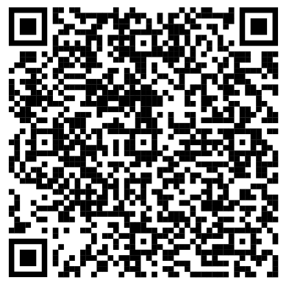
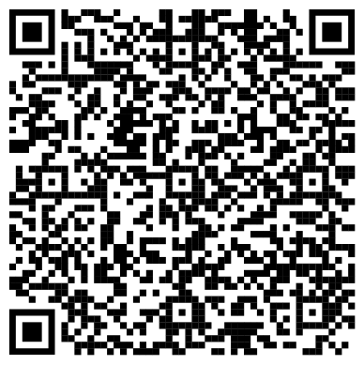
Контактная информация!
По всем интересующим Вас вопросам связанным с поведением социально-психологического тестирования в МАОУ СОШ № 125 можно обращаться к педагогу-психологу Ворошилова Полина Георгиевна
Тел.: 341-15-07
Электронный адрес: voroshilova.p@gmail.com,
Зам. директора по ПР Швалева М.А.
Электронный адрес: mati09@mail.ru
Нормативно-правовая документация, формы согласий, памятки, представлены на сайте МАОУ СОШ № 125 в разделе «Профилактическая работа» - «Социально-психологическое тестирование 2025-2026»
ГБУ СО Центр психолого-педагогической,
медицинской и социальной помощи «Ладо»
Вы можете обратиться
по адресу - г. Екатеринбург
ул. Машиностроителей, 8
Телефон: 8 (343) 338-77-48, 8 (922) 100-58-82
Электронный адрес:
lado-monitoring@mail.ru
Информация на сайте:
http://centerlado.ru/

